Slide 1



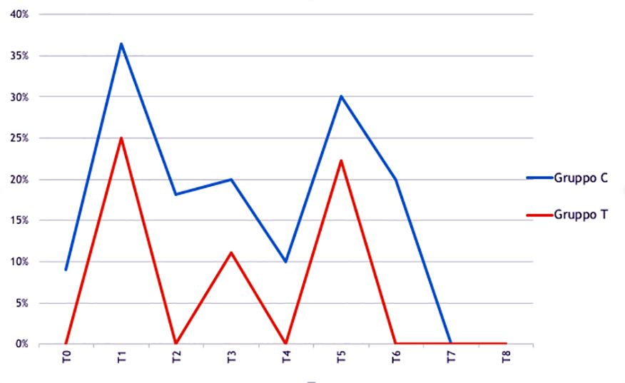
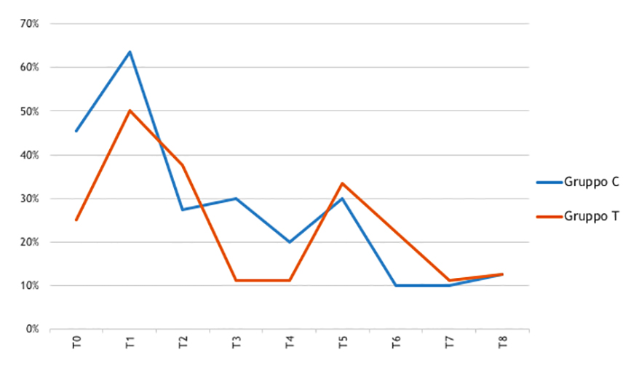
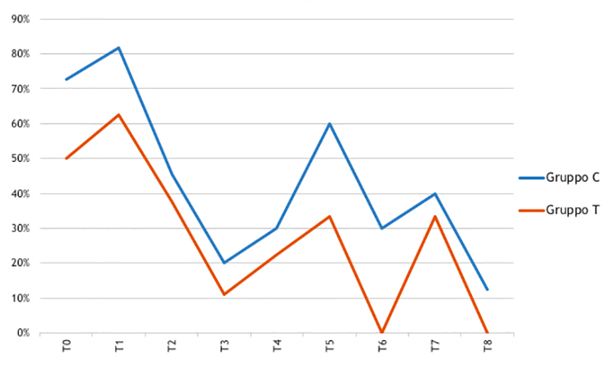
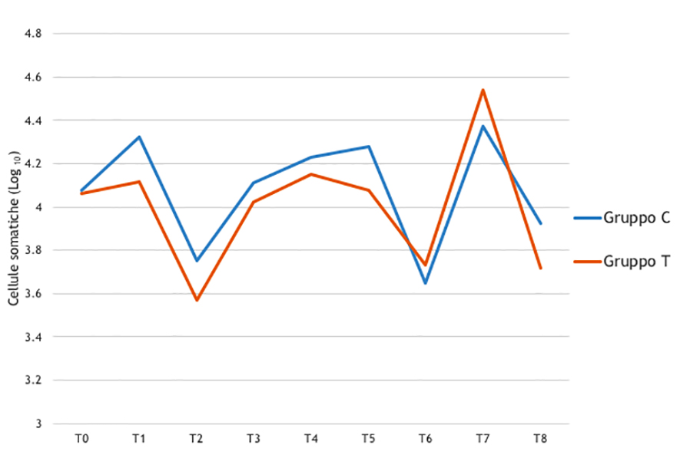
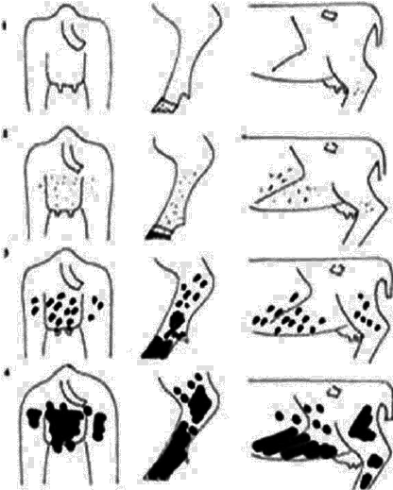
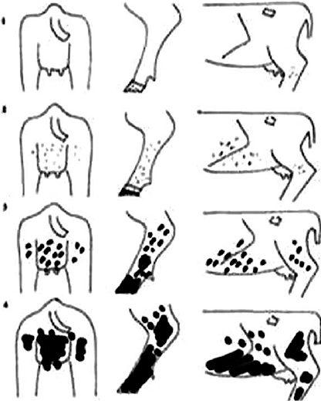
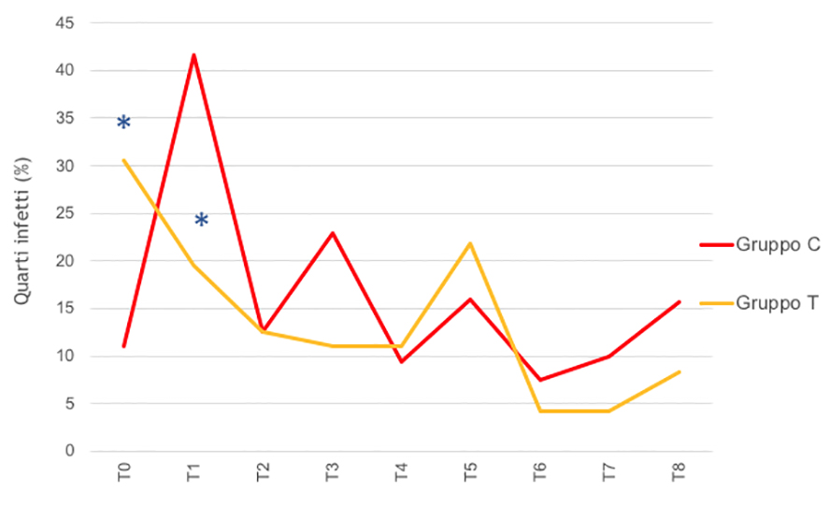
Risultati preliminari dell’applicazione di un prodotto post-dipping a base di batteriocine da Lac. lactis subsp. cremoris
Milena Brasca ², Marta Rebolini ³, Luciana Bava ³, Maddalena Zucali ³, Clara Albano ², Daniele Beretta ⁴, Renata Piccinini ¹
¹ Università degli Studi di Milano, Dipartimento di Medicina Veterinaria
² CNR, Istituto di Scienze delle Produzioni Alimentari, Milano
³ Università degli Studi di Milano, Dipartimento di Scienze Agrarie e Ambientali
⁴ Allegrini S.p.A.
Introduzione
a
b
La mastite è una delle patologie maggiormente diffuse negli allevamenti delle bovine da latte e responsabile di ingenti perdite economiche. Fra i mezzi di prevenzione, uno dei principali è la disinfezione del capezzolo alla fine della mungitura. Sul mercato è presente un gran numero di disinfettanti, generalmente di natura chimica, mentre sono pochi quelli a base di sostanze naturali. Negli ultimi anni sono state introdotte restrizioni normative comunitarie molto severe riguardo l’uso dei biocidi [1] e attualmente è in discussione la loro applicazione in campo zootecnico: per questo motivo appare di grande interesse lo sviluppo di prodotti alternativi. Le batteriocine sono peptidi prodotti da diversi ceppi batterici, che esercitano la loro attività battericida agendo a livello della parete batterica o della membrana cellulare, causando fuoriuscita di ioni e quindi perdita di vitalità del batterio.
c
Fig. 2 - Media settimanale dei punteggi di hygiene score 3 e 4 nei due gruppi: a) mammelle; b) fianchi; c) zampe
Scopo del lavoro
Scopo del lavoro è stata la verifica in campo dell’efficacia di un prodotto sperimentale post-dipping a base di batteriocine prodotte da un ceppo di Lactococcus lactis subsp. cremoris isolato da formaggio caprino.
Le medie dei valori di CCS settimanali dei quattro quarti mammari hanno dimostrato un andamento sovrapponibile, senza differenze statistiche fra il gruppo trattato e quello di controllo (Fig. 2).
Materiali e Metodi
Formulazione sperimentale - l’attività della batteriocina verso i principali batteri mastitogeni era stata verificata in precedenza, utilizzando il test della minima concentrazione inibente (MIC). In base ai risultati, il terreno colturale contenente la batteriocina è stato diluito 1:3 nella base della formulazione, contenente emollienti e fornita dalla ditta.
Azienda - la sperimentazione è stata condotta in un’azienda familiare lombarda, con 24 vacche in lattazione.
Disegno sperimentale – dopo un primo esame batteriologico del latti di singolo quarto, la mandria è stata divisa in due gruppi, quello sperimentale ed uno di controllo, trattato con un prodotto commerciale contenente un’elevata concentrazione di iodio.
Hygiene score - prima di ogni mungitura è stata valutata la pulizia degli animali, secondo lo schema proposto da Schreiner e Ruegg (2003). E’ stato quindi assegnato un punteggio da 1 a 4 alle mammelle, alle zampe ed ai fianchi, secondo il grado di imbrattamento (Fig. 1).
Bibliografia
Fig. 3 – CCS media dei quarti mammari delle vacche nel corso delle studio
Nel corso dello studio non si sono osservate nuove infezioni da batteri contagiosi e il numero di quarti batteriologicamente positivi è stato molto basso. L’andamento delle infezioni mammarie nel gruppo trattato è stato generalmente inferiore rispetto al controllo, ma non in modo significativo. Differenze statisticamente significative sono state riscontrate al T0 e al T1: all’entrata in azienda la percentuale di infezioni era molto superiore nel gruppo T, mentre già dalla settimana successiva i valori si sono invertiti, con una frequenza significativamente superiore nel gruppo C (Fig. 4).
1
3
2
4
Fig. 4 - Quarti infetti (%) nei due gruppi: differenze statisticamente significative sono rappresentate con un asterisco (P-value<0,05)
Fig. 1 – Hygiene score: punteggio crescente (1-4) con l’aumento dell’imbrattatura
Analisi batteriologiche – prima dell’inizio della sperimentazione, e successivamente per 8 settimane con cadenza settimanale, è stato prelevato il latte di singolo quarto di tutte le vacche ed è stato eseguito l’esame batteriologico, secondo le indicazioni del National Mastitis Council [2]. È stata infine effettuata la conta delle cellule somatiche (CCS), mediante strumento Bentley Somacount (Bentley, USA).
Analisi statistica – i risultati dell’hygiene score, il valore CCS di singolo quarto mammario e la frequenza di batteri nel latte del singolo quarto sono stati analizzati mediante modello GLM, utilizzando il software SAS 9.4 e il seguente modello:
Y= µ + P + T + P * T + b(X)CS1 + e
Y= variabile dipendente; P= periodo; T= trattamento
CS1= cellule somatiche (log10 n cell/ml al primo controllo); e= errore
Discussione e Conclusioni
La mancanza di differenze significative, in termini di hygiene score, fra il gruppo sperimentale e il controllo ha permesso di non considerare un’eventuale scarsa igiene ambientale come fattore di rischio per nuove infezioni mammarie. I risultati dell’esame batteriologico e della conta cellulare del latte di singolo quarto hanno dimostrato come l’introduzione di un valido prodotto post-dipping, tanto nel gruppo trattato quanto in quello sperimentale, abbia contribuito a limitare le infezioni anche transitorie, da microrganismi ambientali e opportunisti. Infatti in azienda veniva utilizzato un prodotto con un’efficacia sicuramente molto inferiore a quello introdotto nel gruppo di controllo, caratterizzato da un elevato contenuto in iodio. La mancanza di una differenza significativa con la formulazione sperimentale è dunque un dato molto incoraggiante, in quanto il prodotto commerciale è uno dei migliori sul mercato. Data l’esiguità del numero degli animali trattati, appaiono sicuramente necessarie ulteriori indagini.
Risultati
Al primo controllo (T0) sono risultate infette da S. aureus 4 vacche, che non sono state quindi incluse nella sperimentazione e venivano munte per ultime. Un ulteriore animale è stato escluso dall’elaborazione finale, in quanto asciugato nel corso dello studio.
Dal punto di vista igienico, gli animali erano complessivamente abbastanza puliti, soprattutto a livello della mammella (Fig. 2a, b, c). La valutazione dell’hygiene score non ha evidenziato differenze significative fra i due gruppi sperimentali. Da notare come si sia avuto un chiaro miglioramento igienico generale, con un evidente abbassamento dei punteggi peggiori nel corso della sperimentazione.
Bibliografia
[1] EU Regulation No 528/2012.
[2] Schreiner e Ruegg. Effects of tail docking on milk quality and cow cleanliness. J Dairy Sci. 85, 2503–2511, 2002.
[3] Hogan et al. in Laboratory Handbook on Bovine Mastitis, revised edition. National Mastitis Council Inc., 1999.

